Slide 1
INTRODUCCIÓN A PL/SQL
Notes:
Schedule: Timing Topic
40 minutes Lecture
25 minutes Practice
65 minutes Total

Slide 2
OBJETIVOS
Tras completar esta lección, deberíamos saber:
Identificar un bloque PL/SQL y sus secciones
Entender el signiicado de las variables PL/SQL
Declarar variables PL/SQL
Ejecutar bloques PL/SQL

Slide 3
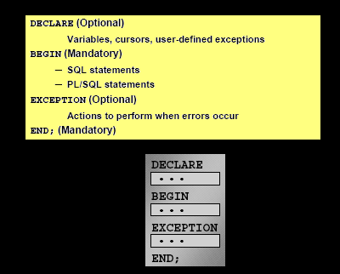
ESTRUCTURA DE UN BLOQUE PL/SQL

Slide 4
Declarando Variables
SET SERVEROUTPUT ON
DECLARE
v_mensaje VARCHAR2(20);
v_fecha DATE;
BEGIN
v_mensaje := ‘Hoy es dia:';
v_fecha := Sysdate;
DBMS_OUTPUT.PUT_LINE (v_mensaje||v_fecha);
END;

Slide 5
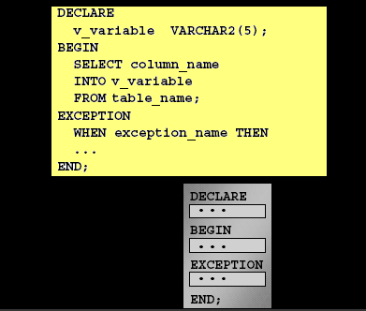
Ejecución de instrucciones y bloquesPL/SQL

Slide 6
DECLARE
v_mensaje VARCHAR2(40);
v_fecha DATE;
BEGIN
SELECT last_name||' '||first_name, hire_date
INTO v_mensaje, v_fecha
FROM EMPLOYEES
WHERE employee_id = &ID;
DBMS_OUTPUT.PUT_LINE (Nombre ' ||v_mensaje||' fecha : ' ||v_fecha);
EXCEPTION
WHEN NO_DATA_FOUND THEN
DBMS_OUTPUT.PUT_LINE (‘No hay empleados con el ID');
END;

Slide 7
DECLARE
invalid_so EXCEPTION;
v_so integer := &so;
BEGIN
IF v_so NOT IN (1,2,3) Then
Raise invalid_so;
ELSE
DBMS_OUTPUT.PUT_LINE (‘Num introducido : ' ||v_so);
END IF;
EXCEPTION
WHEN Invalid_so THEN
DBMS_OUTPUT.PUT_LINE (‘Metió un nº mayor que 3');
END;

Slide 8
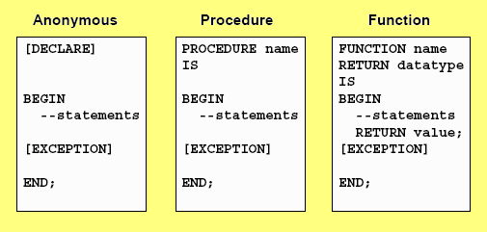
TIPOS DE BLOQUES

Slide 9
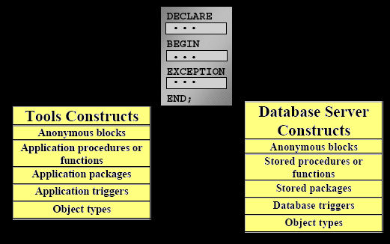
Formas de un PROGRAMA
Notes:
…

Slide 10
Uso de variables
Las variables se usan para:
Almacenar datos temporales
Trabajar con valores cargados de la BD
Favorecen la reutilización del código
Facilitan el mantenimiento

Slide 11
Manejo de Variables en PL/SQL
Declración e inicialización en la sección DECLARE
Trabajar con ellas en la sección de Ejecución
Pasarlas como parámetros
Ver el resultado de la ejecución mediante variables de salida
Notes:
…

Slide 12
Tipos de Variables
PL/SQL variables:
– Scalar (simples)
– Compuestos
– Reference (punteros)
– LOB (objectos, ficheros en disco)
Non-PL/SQL variables: Variables Bind y host

Slide 13
Uso de Variables en SQLDeveloper dentro de bloques PL/SQL
SELECT last_name, salary, salary + 300
FROM employees;
PL/SQL no tiene capacidad de recibir datos de entrada o salida por sí mismo.
Para definir variables de entrada, podemos usar el ampersand delante de una variable (&)
Para utiizar variables bind, usaremos la notación :nombre_variable, para indicar que ésa variable, tendrá un valor dinámicamente obtenido en la ejecución.

Slide 14
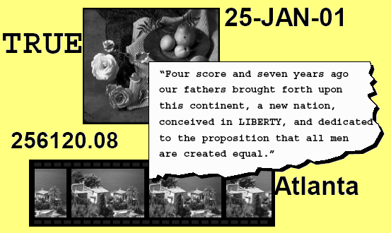
Tipos de Variables

Slide 15
Declración PL/SQL Variables
Sintaxis:
identifier [CONSTANT] datatype [NOT NULL] [:= | DEFAULT expr];
Ejemplos:
DECLARE
v_hiredate DATE;
v_deptno NUMBER(2) NOT NULL := 10;
v_location VARCHAR2(13) := 'Atlanta';
c_comm CONSTANT NUMBER := 1400;

Slide 16
Normativas para declarar variables
SELECT last_name, salary, 12*(salary+100)
FROM employees;
Seguir las convenciones de nomenclatura
Inicializar las variables tipo CONSTANT y NOT NULL.
Declarar una variable por línea.
Para inicializar una variable, usaremos el operador (:=) o la palabra reservada DEFAULT.
identifier := expr;

Slide 17
Convenciones
Dos variables de diferentes bloques, pueden tener el mismo identificador (nombre)
Evitaremos que el identificador coincida con el nombre de las columnas de la tabla usada en el bloque
  set serveroutput on
  DECLARE
  employee_id NUMBER(6);
  BEGIN
  SELECT employee_id
  INTO employee_id
  FROM employees
  WHERE last_name = 'Kochhar';
  dbms_output.put_line('aaa'||employee_id);
  END;
  /
Normalmente, conviene emplear el prefijo v_ delante del nombre de una variable

Slide 18
Inicialización de Variables
Operador asignación (:=)
Palabra reservada DEFAULT
Por defecto, las variables valen NULL
Sintaxis:
identifier := expr;
Ejemplos:
v_hiredate := '01-JAN-2001';
v_ename := 'Maduro';

Slide 19
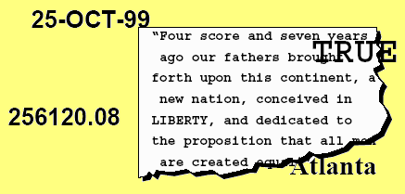
Tipos escalares de datos
Almacenan un valor simple
No albergan componentes internos

Slide 20
Tipos Scalar
CHAR [(longuitud_máxima)]
VARCHAR2 (longuitud_máxima)
NUMBER [(n_enteros, n_decimales)]
BINARY_INTEGER (Para almacenar enteros)
BOOLEAN (valores booleanos TRUE; FALSE; NULL)

Slide 21
Tipos Scalar II
DATE Fecha: DD/MM/YY
TIMESTAMP FECHA y HORA DD/MM/YY HH:MM:SS

Slide 22
Ejemplos de variables scalares
Ejemplos:
DECLARE
v_job VARCHAR2(9);
v_count BINARY_INTEGER := 0;
v_total_sal NUMBER(9,2) := 0;
v_orderdate DATE := SYSDATE + 7;
c_tax_rate CONSTANT NUMBER(3,2) := 8.25;
v_valid BOOLEAN NOT NULL := TRUE;
...

Slide 23
El atributo %TYPE
El tipo de la variable es declarado automáticamente en base:
– Al tipo de una columna de una tabla
– Al tipo de una variable declarada previamente
SINTAXIS
<nombrecolumna> %TYPE
<nombrevariable> %TYPE
Observación: va todo junto

Slide 24
Ejemplo de declración usando el atributo %TYPE
Sintaxis:
SELECT last_name ||' is a '||job_id
AS "Employee Details"
FROM employees;
identifier Table.column_name%TYPE;
Examples:
...
v_name employees.last_name%TYPE;
v_balance NUMBER(7,2);
v_min_balance v_balance%TYPE := 10;
...
Notes:
…

Slide 25
Uso de variables booleanas
Sólo 3 valores pueden asumir un valor boolean: TRUE, FALSE o NULL
Para compararlas, podemos emplear los operadores lógicos AND, OR, y NOT.
Podemos emplear expresiones, para que nos devuelvan valores booleanos

Slide 26
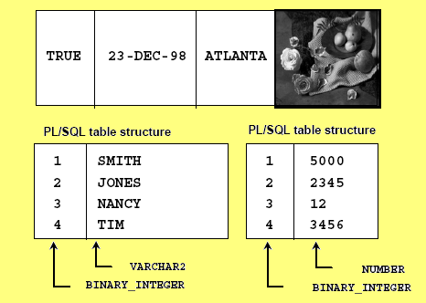
Tipos de datos compuestos
Notes:
…

Slide 27
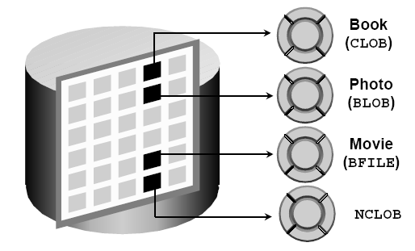
LOB Data Type Variables
Notes:
LOB Data Type Variables
Con Large Objects Data, podemos almacenar ficheros en nuestra base de datos de hasta 4 gigas, con acceso directo.
SUBTIPOS
• CLOB (character large object) Ficheros de texto, compuestos por grupos de un byte
• NCLOB (national language character large object) Ficheros de texto, compuestos por grupos de un n*bytes.
Ambos se pueden guardar dentro de una columna (dentro de la propia BD) o fuera
• BLOB (binary large object) Idéntico a CLOB, pero para ficheros binarios
• BFILE (binary file) Idéntico a BLOBL, pero para almacenar datos en el disco del sismtema oprativo (fuera de nuestra bd)

Slide 28
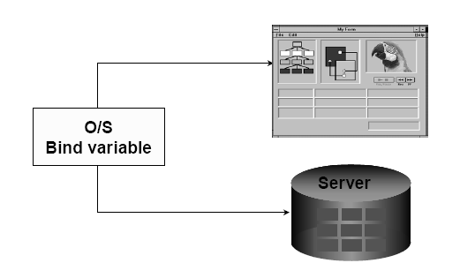
Bind Variables
Notes:
Bind Variables
Variables definidas a nivel de host/equipo, válidas para intercambiar parámetros en tiempo de ejecución, tipo nombre o
Caracter, o número, para usarser dentro o fuera de prorgramas PL/SQL. Se declaran con el comando VARIABLE.
Se caracterizán por tener un ámbito mayor que una variable local y son empleadas para optimizar la interpretación de consultas

Slide 29
Uso de variables non-PL/SQL
  Variables BIND, cuyo uso irá precedido por dos puntos (:)
:salrio mensual := v_sal / 12;
También conocidas como host variables
Declaradas con la sintaxis VARIABLE nombre TIPO
VARIABLE salrio_mensual NUMBER

Slide 30
DBMS_OUTPUT.PUT_LINE
Una función del paquete DMBS_OUTPUT
Que usaremos para mostrar datos de salida por pantalla
Debemos activar la salida antes mediante
SET SERVEROUTPUT ON
SET SERVEROUTPUT ON
DEFINE p_annual_sal = 60000
DECLARE
v_sal NUMBER(9,2) := &p_annual_sal;
BEGIN
v_sal := v_sal/12;
DBMS_OUTPUT.PUT_LINE ('The monthly salary is ' ||TO_CHAR(v_sal));
END;
/

Slide 31
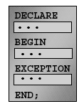
RESUMEN
En esta lección hemos visto
La estructura de un bloque PL/SQL
– Declarative (opcional)
– Executable (obligatoria)
– Exception handling (opcional)
Los tipos: anónimo, función o procedimiento

Slide 32
RESUMEN
Identificadores PL/SQL:
– Declarados en la sección DECLARE
– Tipo scalar, compuesto o LOB
– De tipo %TYPE
– Cómo inicializarlos
Variables bind o host (externas)
El uso de DBMS_OUTPUT.PUT_LINE para mostrar información dentro de un bloque

Slide 33
Practicas TEMA 1
Definición de variables
Definición de un bloque y sus secciones
Ejecución de un bloque

